Slide 1
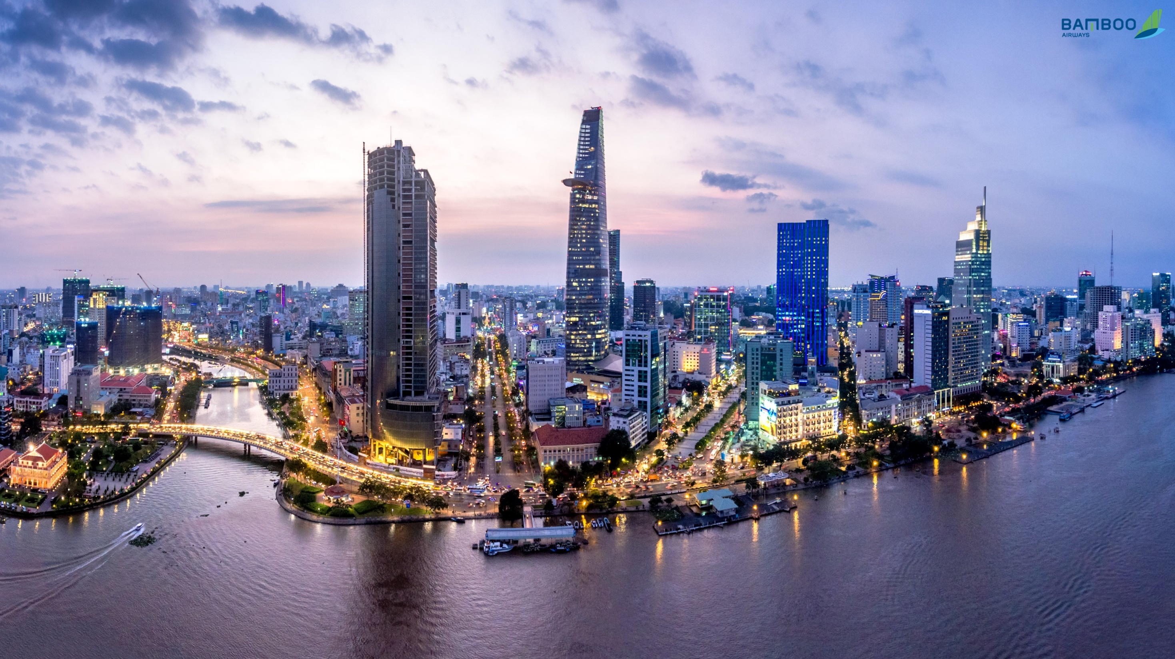

Chào mừng các em tham gia tiết học Địa lí 9

Slide 2

BÀI 32
VÙNG ĐÔNG NAM BỘ

Slide 3




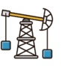

IV. TÌNH HÌNH PHÁT TRIỂN KINH TẾ
CÔNG NGHIỆP
NÔNG NGHIỆP
Ngành | Công nghiệp | Nông nghiệp
Thế mạnh nổi bật
Tình hình phát triển ngành
Những khó khăn chính
Notes:
+ Cử nhóm trưởng quản lí chung
+ Cử thư kí ghi chép
+ Cử các thành viên nghiên cứu các nội dung tương ứng
GV hỗ trợ các nhóm khó khăn
HS làm việc trên giấy A1, dùng bút màu để hoàn thành nhiệm vụ. HS vẽ biểu tượng để giúp sản phẩm sinh động

Slide 4
Dựa vào nội dung SGK, trình bày đặc điểm ngành công nghiệp của vùng trước và sau khi đất nước thống nhất?
IV. TÌNH HÌNH PHÁT TRIỂN KINH TẾ
1. Công nghiệp

Slide 5
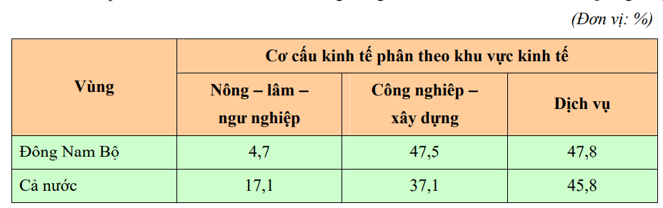
Bảng: Cơ cấu kinh tế phân theo ngành Đông Nam Bộ năm 2017
IV. TÌNH HÌNH PHÁT TRIỂN KINH TẾ
1. Công nghiệp
Nguồn: Tổng cục thống kê 2018
Quan sát bảng, em hãy rút ra nhận xét ngắn gọn về cơ cấu kinh tế theo ngành của Đông Nam Bộ năm 2017.

Slide 6
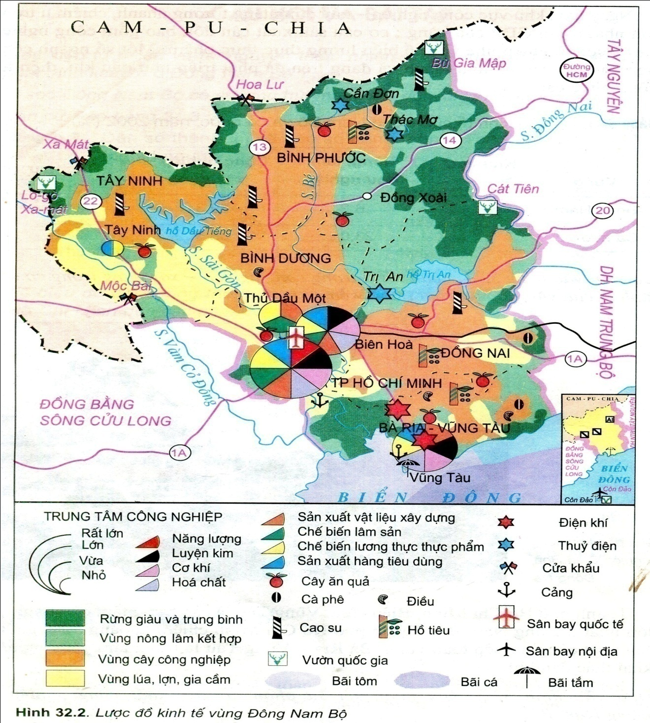
1. CÔNG NGHIỆP
Dựa vào H32.2, hãy nhận xét sự phân bố sản xuất công nghiệp ở Đông Nam Bộ? Kể tên các ngành công nghiệp của vùng?
Dựa vào nội dung SGK, em hãy cho biết những khó khăn trong sản xuất công nghiệp ở Đông Nam Bộ?

Slide 7
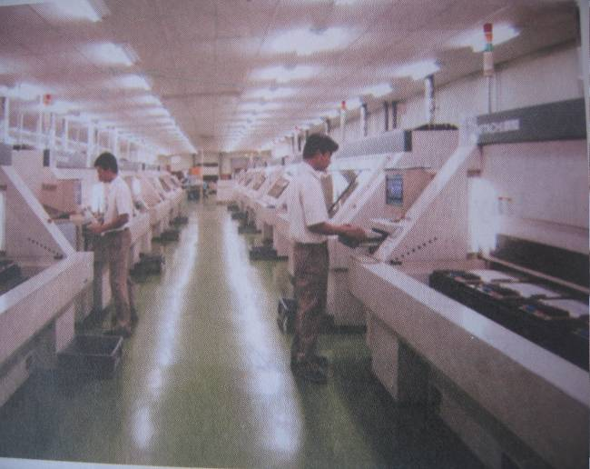
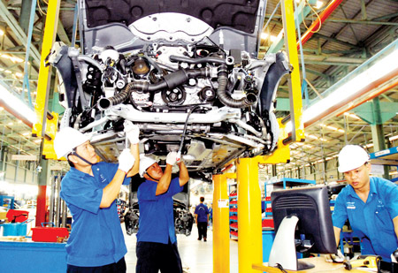
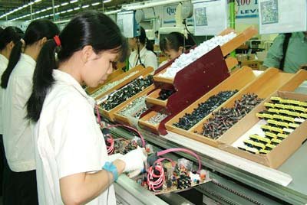
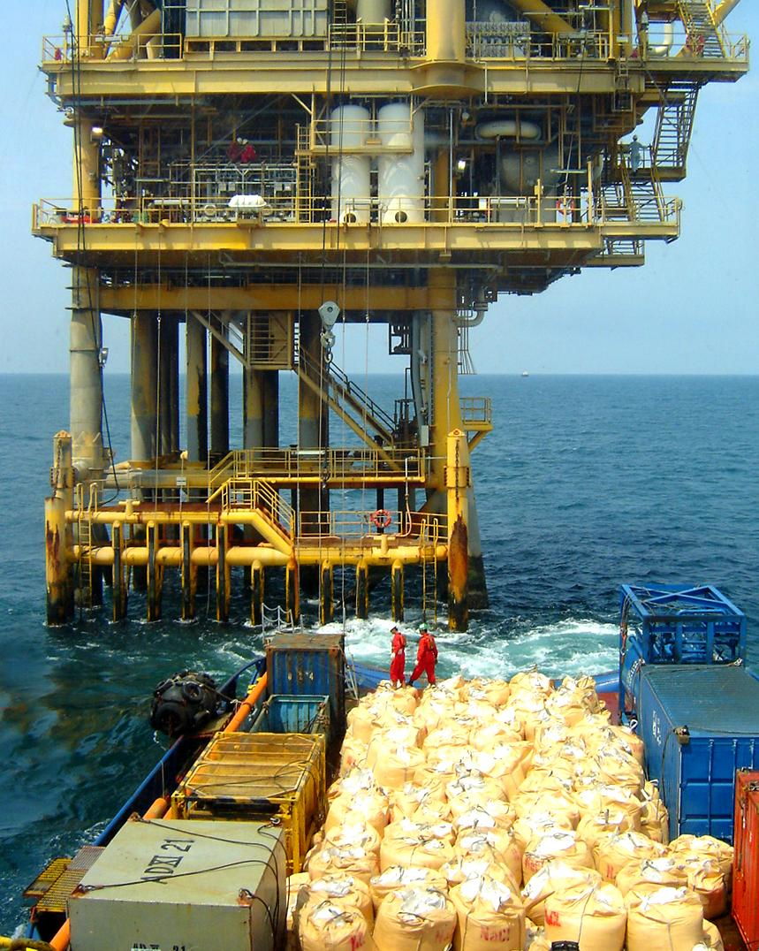
Sản xuất linh kiện điện tử
Lắp ráp ô tô ở TP.HCM
Lắp ráp ti vi
Dàn khoan dầu khí trên biển

Slide 8
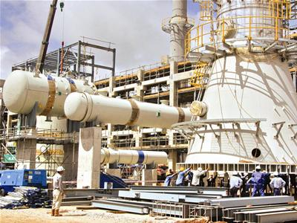
Khu công nghiệp hóa dầu Long Sơn ở Vũng Tàu

Slide 9
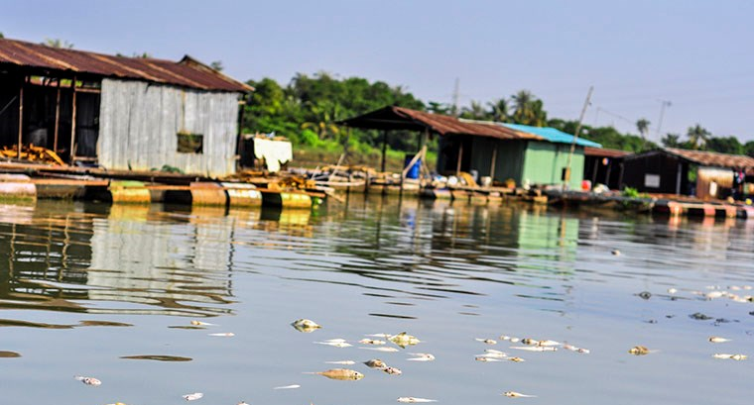
Sông Đồng Nai – Con sông quan trọng nhất vùng bị ô nhiễm

Slide 10
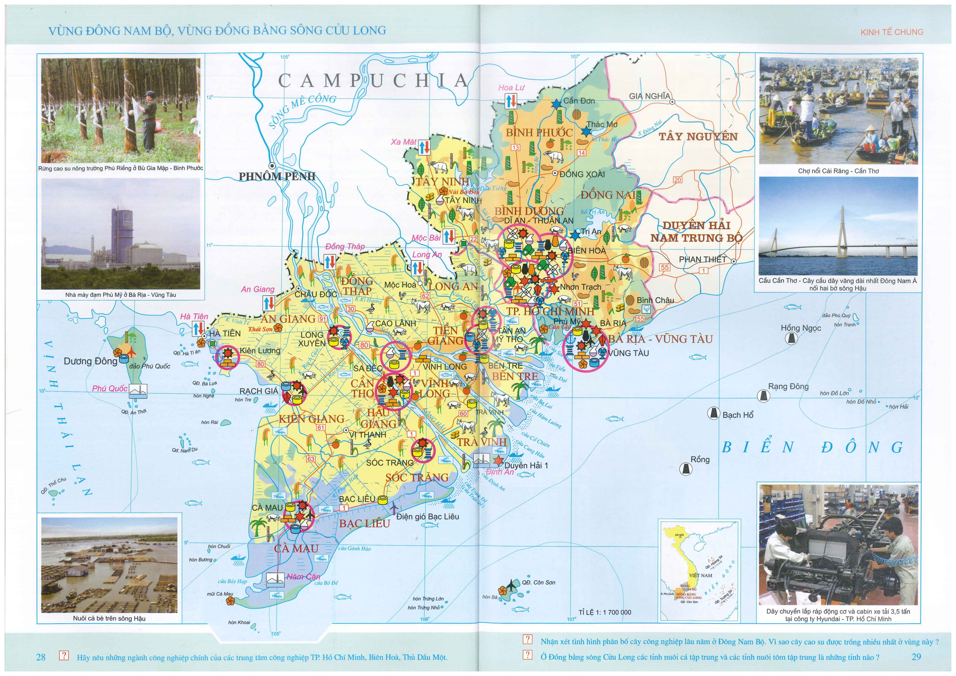
1. CÔNG NGHIỆP
+ Tăng trưởng nhanh, chiếm tỉ trọng lớn nhất trong cơ cấu GDP vùng
+ Cơ cấu sản xuất cân đối
+ Công nghiệp hiện đại như dầu khí, điện tử… đang phát triển mạnh
TP.HCM là trung tâm lớn nhất, 50% giá trị sản xuất vùng
Bà Rịa – Vũng Tàu là trung tâm khai thác dầu khí
Khó khăn: Vấn đề hạ tầng, vốn, môi trường cần được quan tâm chú ý

Slide 11
2. NÔNG NGHIỆP
Bảng 32.1 Cơ cấu kinh tế của Đông Nam Bộ và cả nước, năm 2002 (Đơn vị: %)
Vùng | Nông lâm Ngư nghiệp | Công nghiệp Xây dựng | Dịch vụ
Đông Nam Bộ | 6,2 | 59,3 | 34,5
Cả nước | 23,0 | 38,5 | 38,5
Cho biêt tỉ trọng Nông nghiệp trong cơ cấu GDP của vùng ?

Slide 12
Bảng 32.2: Một số cây công nghiệp lâu năm của vùng Đông Nam Bộ (2002)
Cây công nghiệp | Diện tích (nghìn ha) | Địa bàn phân bố chủ yếu
Cao su | 281,3 | Bình Dương, Bình Phước, Đồng Nai
Cà phê | 53,6 | Đồng Nai, Bình Phước, Bà Rịa – VT
Hồ tiêu | 27,8 | Bình Phước, Bà Rịa-VT, Đồng Nai
Điều | 158,2 | Bình Phước, Đồng Nai, Bình Dương
Từ bảng 32.2, nhận xét tình hình phân bố cây công nghiệp lâu năm ở Đông Nam Bộ?

Slide 13
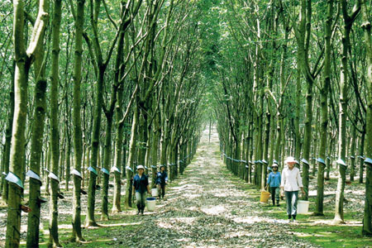
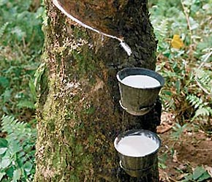
Vì sao cây cao su được trồng nhiều nhất ở ĐôngNam Bô ?

Slide 14
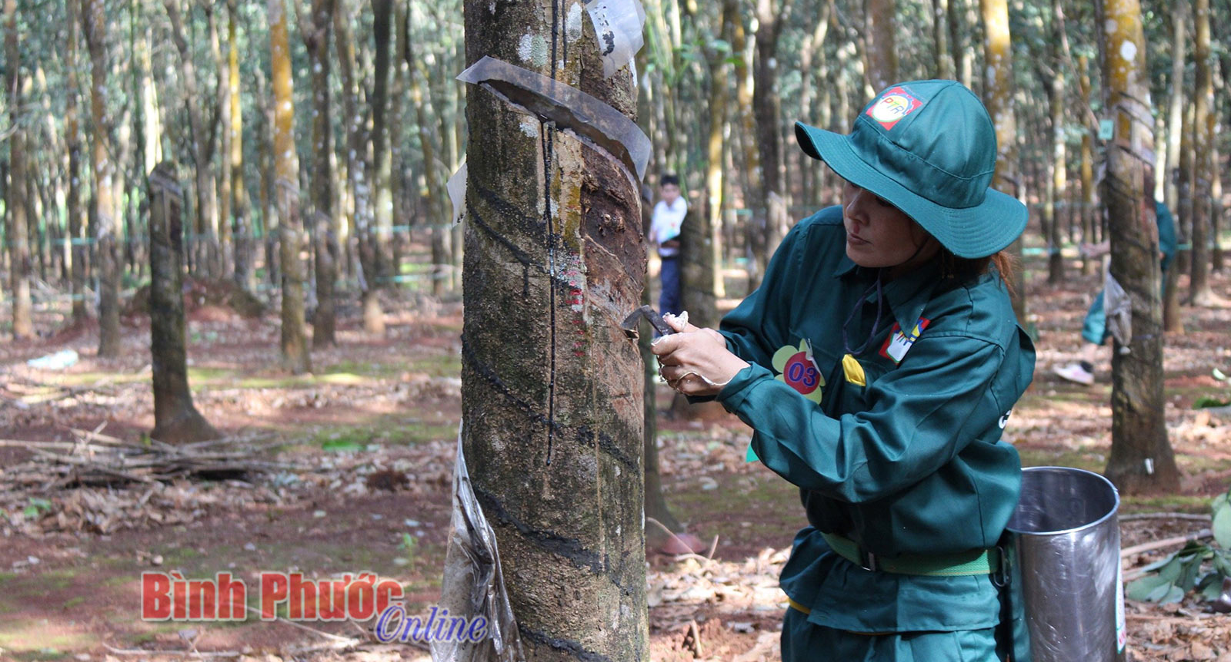

Slide 15
Đáp án:
Điều kiện tự nhiên:
Địa hình và đất: địa hình thoải; có diện tích lớn đất ba dan, đất xám
Khí hậu cận xích đạo nóng ẩm, thời tiết ít biến động, ít gió mạnh.
Nguồn nước: thủy lợi đã được cải thiện, nổi bật là hồ Dầu Tiếng (hồ thủy lợi lớn nhất nước ta).
Điều kiện kinh tế - xã hội:
Nguồn lao động dồi dào, có nhiều kinh nghiệm trồng, chăm sóc và khai thác mủ cao su.
Có nhiều cơ sở chế biến sản phẩm cây cao su
Cây cao su mang lại hiệu quả kinh tế cao, thị trường tiêu thụ rộng lớn và ổn định (trong nước, nước ngoài)

Slide 16
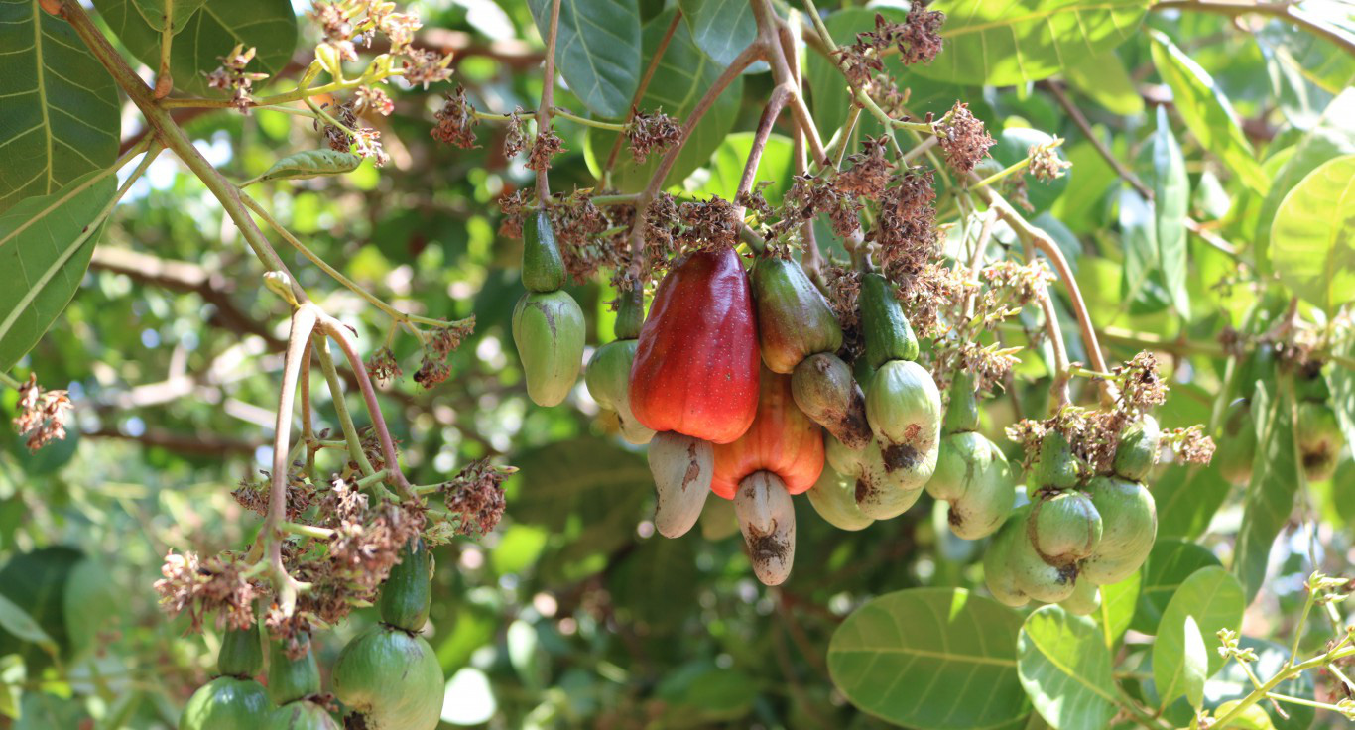
Bình Phước – Tỉnh trồng điều số 1 cả nước

Slide 17
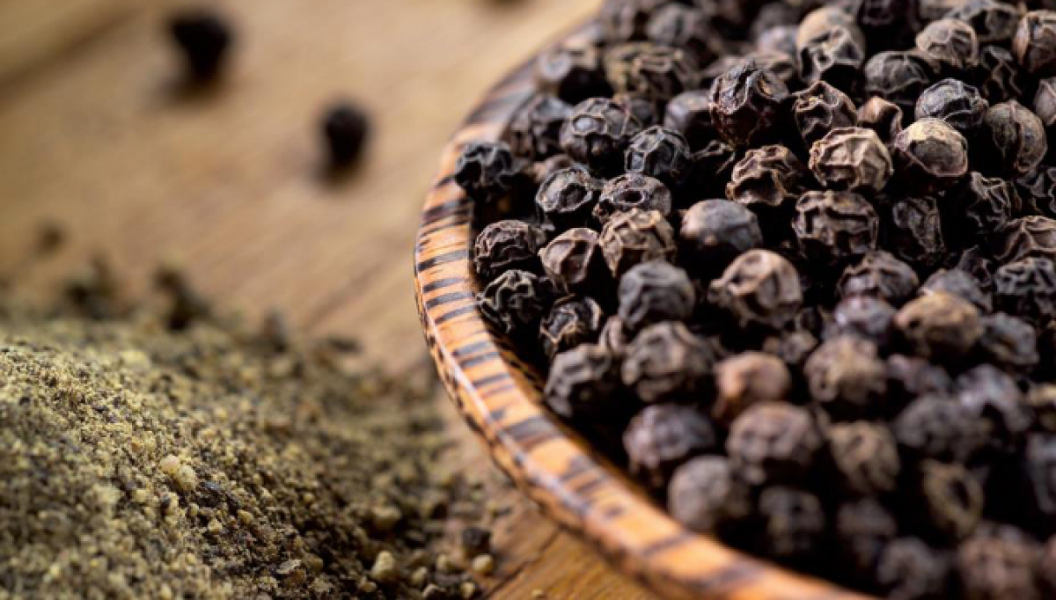
Bình Phước – Tỉnh trồng tiêu số 1 cả nước

Slide 18
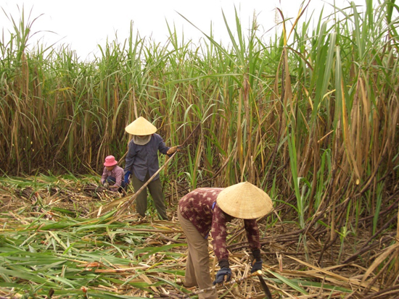
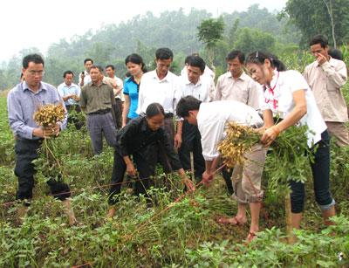
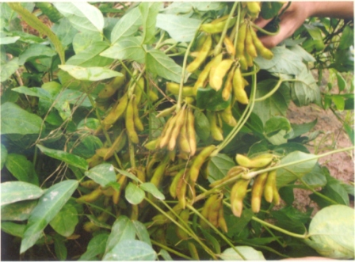
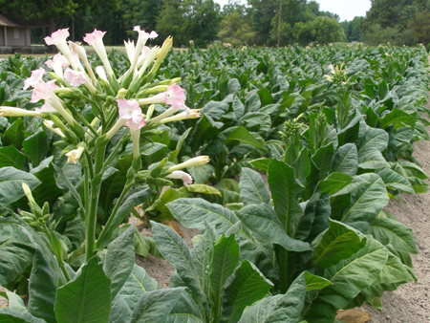
MÍA
LẠC
ĐỖ TƯƠNG
THUỐC LÁ

Slide 19
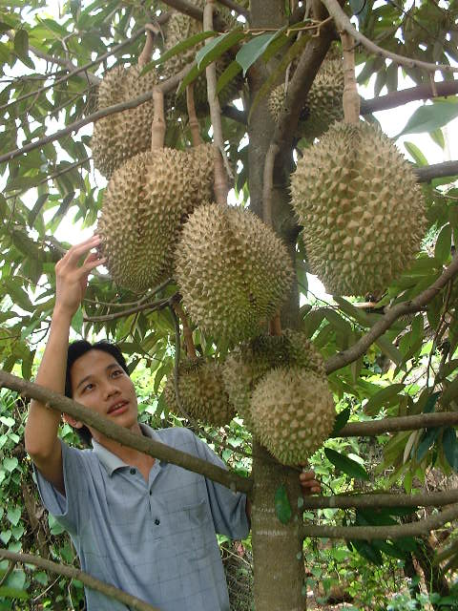
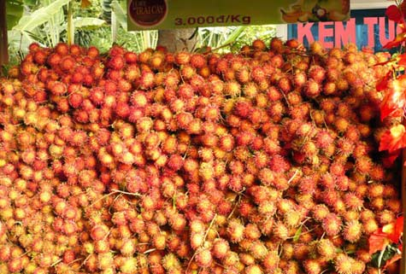
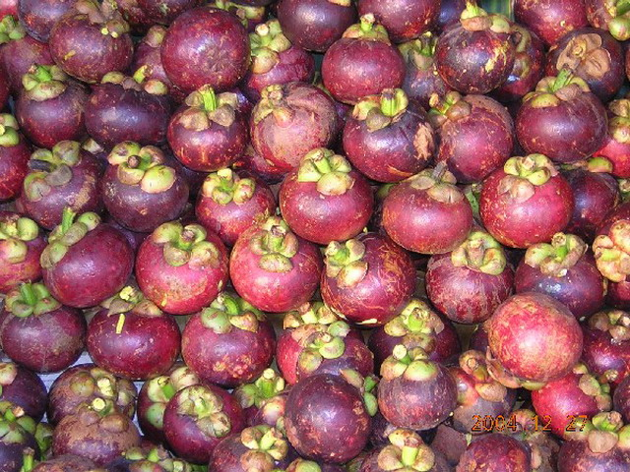
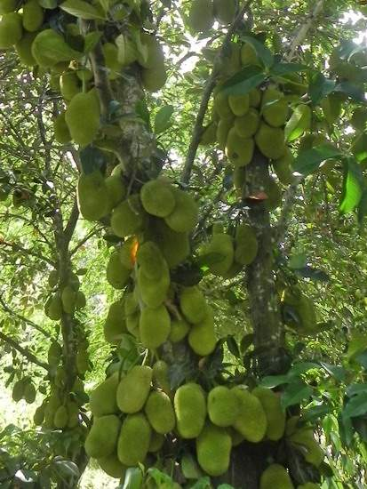
Sầu riêng
Chôm chôm
Măng cụt
Mít tố nữ

Slide 20


Slide 21
2. NÔNG NGHIỆP
- Nông nghiệp chiếm tỉ trọng nhỏ nhưng giữ vai trò quan trọng.
Là vùng trồng cây công nghiệp quan trọng của cả nước: Tiêu biểu cao su, cà phê, tiêu, điều. Là vùng dẫn đầu cả nước về diện tích trồng cây cao su.
Cây công nghiệp hàng năm và cây ăn quả cũng là thế mạnh của vùng.
Trình bày những khó khăn trong việc phát triển ngành trồng trọt của vùng Đông Nam Bộ?

Slide 22
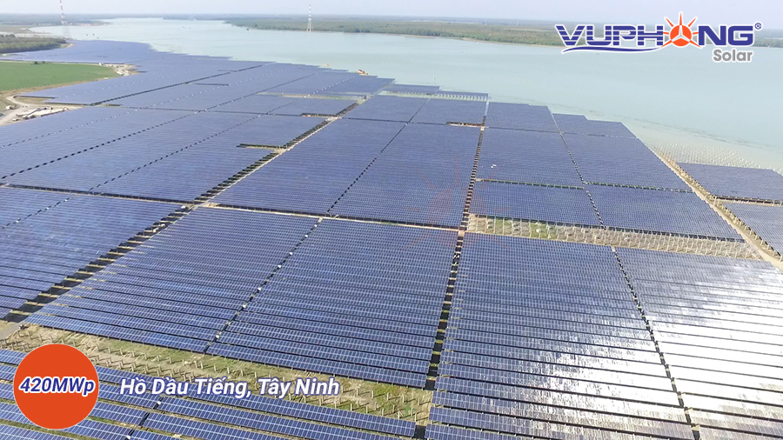

Slide 23
2. NÔNG NGHIỆP
- Nông nghiệp chiếm tỉ trọng nhỏ nhưng giữ vai trò quan trọng.
Là vùng trồng cây công nghiệp quan trọng của cả nước: Tiêu biểu cao su, cà phê, tiêu, điều. Là vùng dẫn đầu cả nước về diện tích trồng cây cao su.
Cây công nghiệp hàng năm và cây ăn quả cũng là thế mạnh của vùng.
Mùa khô kéo dài >>> thiếu nước → Phát triển thủy lợi
Rừng khai thác nhiều >>> mất cân bằng sinh thái →Bảo vệ vốn rừng

Slide 24
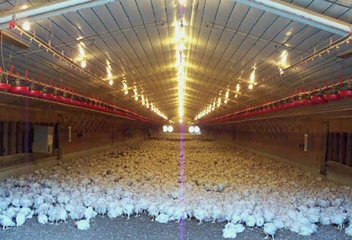
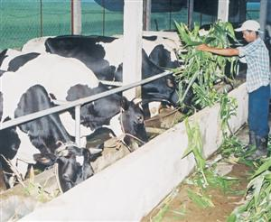
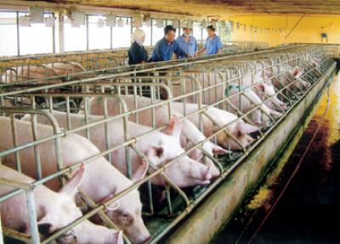
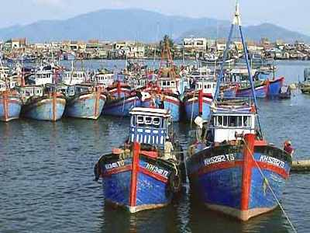
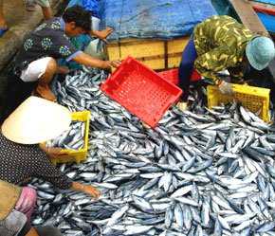
CHĂN NUÔI GIA CẦM, GIA SÚC
Em hãy nêu khái quát về nghề chăn nuôi và nghề nuôi trồng thủy sản của của vùng?
THỦY SẢN

Slide 25
2. NÔNG NGHIỆP
- Nông nghiệp chiếm tỉ trọng nhỏ nhưng giữ vai trò quan trọng.
Là vùng trồng cây công nghiệp quan trọng của cả nước: Tiêu biểu cao su, cà phê, tiêu, điều. Là vùng dẫn đầu cả nước về diện tích trồng cây cao su.
Cây công nghiệp hàng năm và cây ăn quả cũng là thế mạnh của vùng.
Mùa khô kéo dài >>> thiếu nước → Phát triển thủy lợi
Rừng khai thác nhiều >>> mất cân bằng sinh thái →Bảo vệ vốn rừng
- Chăn nuôi gia súc, gia cầm theo hướng chăn nuôi công nghiệp
- Sản xuất thủy sản đem lại những nguồn lợi lớn

Slide 26
NHẬN XÉT
Cơ cấu kinh tế có sự chuyển dịch rõ nét, tích cực
Tỉ trọng Nông – lâm - ngư nghiệp rất nhỏ (dẫn chứng)
Tỉ trọng Dịch vụ cao nhất và tăng lên (dẫn chứng)

Slide 27

AI NHANH HƠN
Câu 1: Trung tâm công nghiệp nào lớn nhất Đông Nam Bộ?
Biên Hòa.
Vũng Tàu.
Thủ Dầu Một.
TP.HCM.

Slide 28
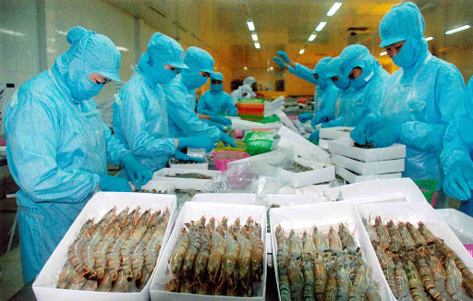
AI NHANH HƠN
Câu 2: Ngành công nghiệp nào có mặt ở tất cả các trung tâm công nghiệp?
Sản xuất vật liệu xây dựng.
Chế biến lương thực thực phẩm.
Sản xuất hàng tiêu dùng.
Năng lượng.

Slide 29
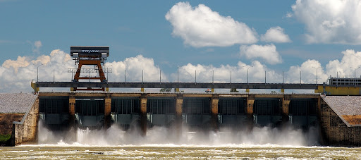
AI NHANH HƠN
Câu 3: Nhà máy thủy điện được phát triển ở hai tỉnh nào?
Bình Dương và Bình Phước.
Bình Phước và Đồng Nai.
Đồng Nai và Bà Rịa – Vũng Tàu.
Bà Rịa - Vũng Tàu và Bình Phước.

Slide 30

AI NHANH HƠN
Câu 4: Cây công nghiệp lâu năm nào không tiêu biểu của vùng Đông Nam Bộ?
Cao su.
Điều.
Hồ tiêu.
Cà phê.

Slide 31


AI NHANH HƠN
Câu 5: Vùng có thế mạnh phát triển cây công nghiệp lâu năm bởi có các nhân tố tự nhiên nổi bật là gì?
Đất trồng và khí hậu.
Địa hình và nguồn nước.
Nguồn nước và khí hậu.
Địa hình và đất trồng.

Slide 32




AI NHANH HƠN
Câu 6: Rừng đầu nguồn cần được bảo vệ trong vùng vì lí do chủ yếu nào dưới đây?
Cung cấp gỗ, củi nguyên liệu cho công nghiệp.
Cân bằng hệ sinh thái, bảo vệ nguồn nước.
Bảo tồn nguồn gen, phát triển du lịch sinh thái.
Nâng cao chất lượng đời sống người dân.

Slide 33


